Slide 1
Дисциплина: “Математические методы и технологии тестирования и верификации ПО”
Лекция №9
ТЕМА 4 Требования к характеристикам качества при производстве программных продуктов
доцент Нарежний А.П.

Slide 2
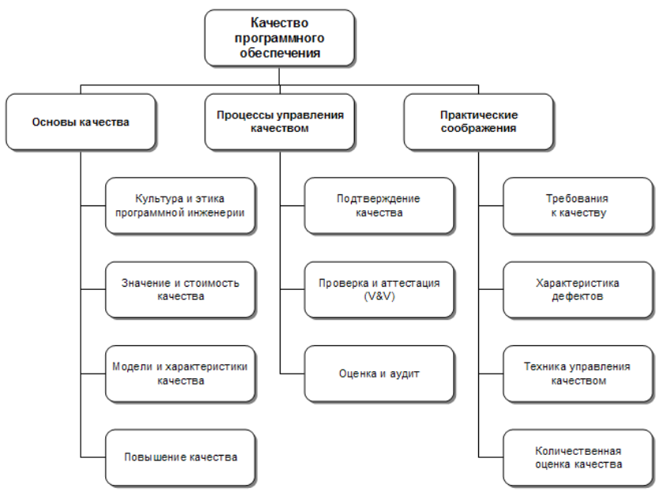
Область знаний “Качество программного обеспечения” SWEBOK

Slide 3
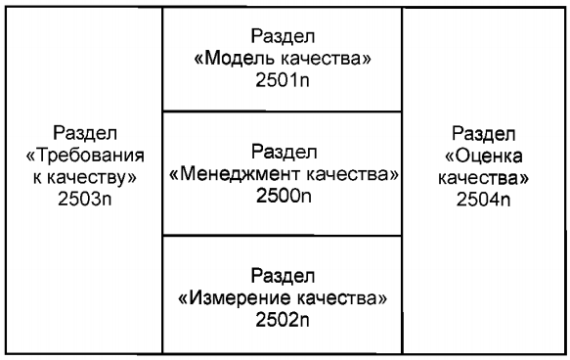
Организация серии международных стандартов SQuaRE
Software product Quality Requirements and Evaluation
Модели качества данного международного стандарта в сочетании с ISO/IEC 12207 и
ISO/IEC 15288 могут использоваться, в частности, для процессов, связанных с определением требований, для верификации и валидации с акцентом на спецификации и оценке требований.
В ISO/IEC 25030 определено, каким образом модели качества можно использовать для требований к качеству программного обеспечения, а ISO/IEC 25040 описывает применение модели качества в процессе оценки качества программного обеспечения.

Slide 4
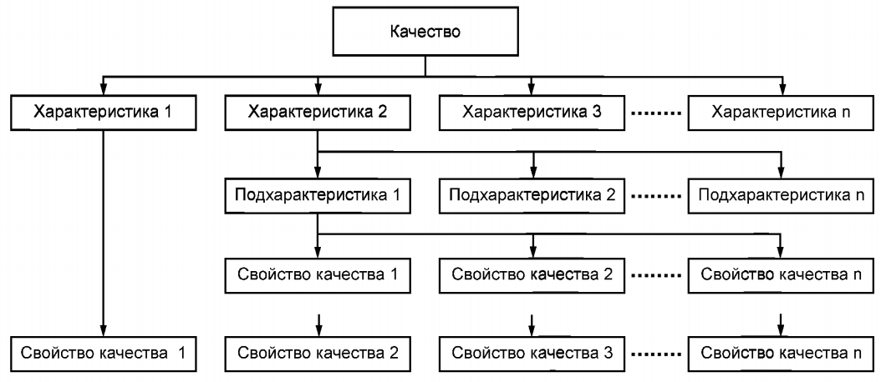
Структура моделей качества SQuaRE
Качество системы — это степень удовлетворения системой заявленных и подразумеваемых потребностей различных заинтересованных сторон, которая позволяет, таким образом, оценить достоинства.
Эти заявленные и подразумеваемые потребности представлены в международных стандартах серии SQuaRE посредством моделей качества, которые представляют качество продукта в виде разбивки на классы характеристик, которые в отдельных случаях далее разделяются на подхарактеристики (некоторые подхарактеристики разделяются далее на под-подхарактеристики.) Подобная иерархическая декомпозиция обеспечивает удобную разбивку качества продукта на классы.

Slide 5
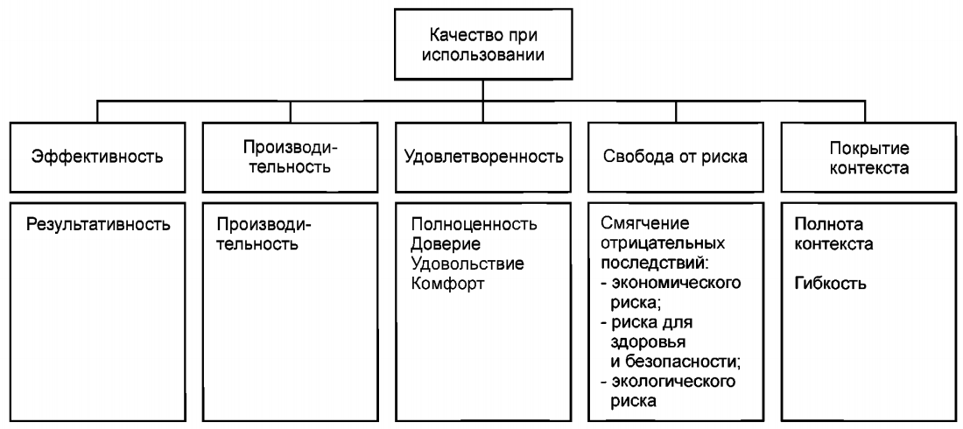
Модель качества при использовании ПП
Модель качества при использовании определяет пять характеристик, связанных с результатами взаимодействия с системой: результативность, производительность, удовлетворенность, свободу от риска и покрытие контекста. Каждая характеристика применима для различных видов деятельности заинтересованных лиц, например, для взаимодействия оператора или поддержки разработчика. Качество при использовании системы характеризует воздействие продукции (система или программный продукт) на заинтересованную сторону.

Slide 6
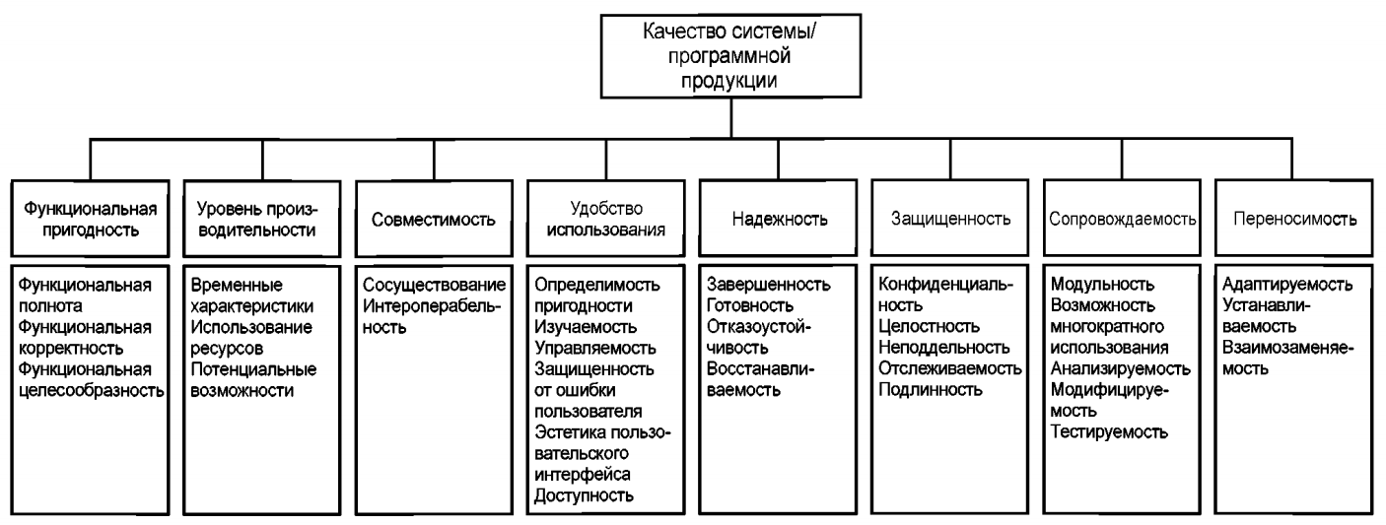
Модель качества ПП
Модель качества продукта сводит свойства качества системы/программного продукта к восьми характеристикам, которыми являются: функциональная пригодность, уровень производительности, совместимость, удобство использования, надежность, защищенность, сопровождаемось и переносимость (мобильность). Каждая характеристика, в свою очередь, состоит из ряда соответствующих подхарактеристик.
Модель качества продукта можно применять как для программного продукта, так и для компьютерной системы, в состав которой входит программное обеспечение,

Slide 7
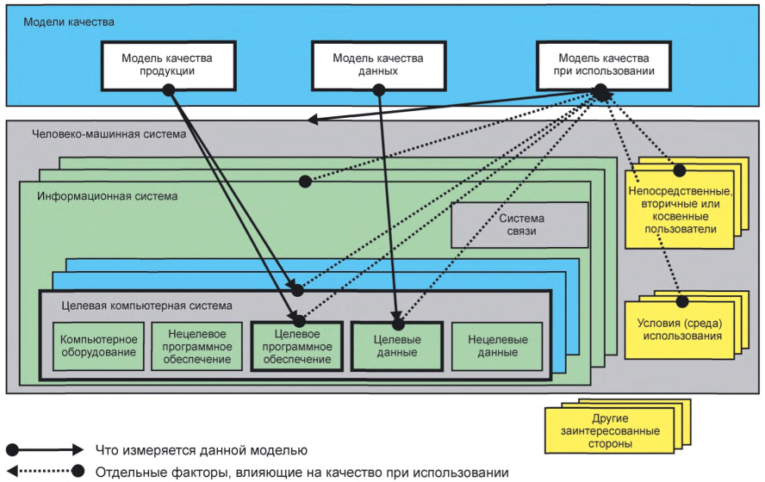
Цели моделей качества

Slide 8
Применение модели качества
Модели качества продукции и качества при использовании могут быть использованы для определения требований, выработки показателей и выполнения оценки качества. Определенные характеристики качества могут использоваться в качестве контрольного списка для обеспечения детального исследования требований к качеству, обеспечивая основу для оценки необходимых в процессе разработки систем последующих трудозатрат и действий. Характеристики в модели качества при использовании и модели качества продукта предназначены для использования в качестве набора при спецификации или оценке качества программного продукта или компьютерной системы.
Практически невозможно определить или измерить все подхарактеристики большой компьютерной системы или программного продукта. Аналогично в большинстве случаев практически не применимо определение или измерение качества при использовании для всех возможных сценариев задач пользователя. Относительная важность характеристик качества зависит от целей высокого уровня и целей проекта. В связи с этим перед использованием для выделения из требований тех характеристик и подхарактеристик, которые наиболее важны, модель должна быть соответствующим образом адаптирована, а ресурсы распределены между различными типами показателей в зависимости от целей заинтересованных лиц и целей продукта.

Slide 9
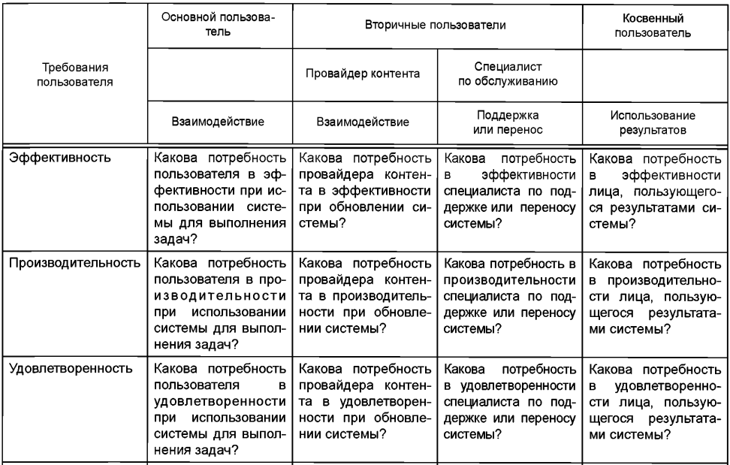
Примеры требований пользователей для качества продукта и качества при использовании

Slide 10
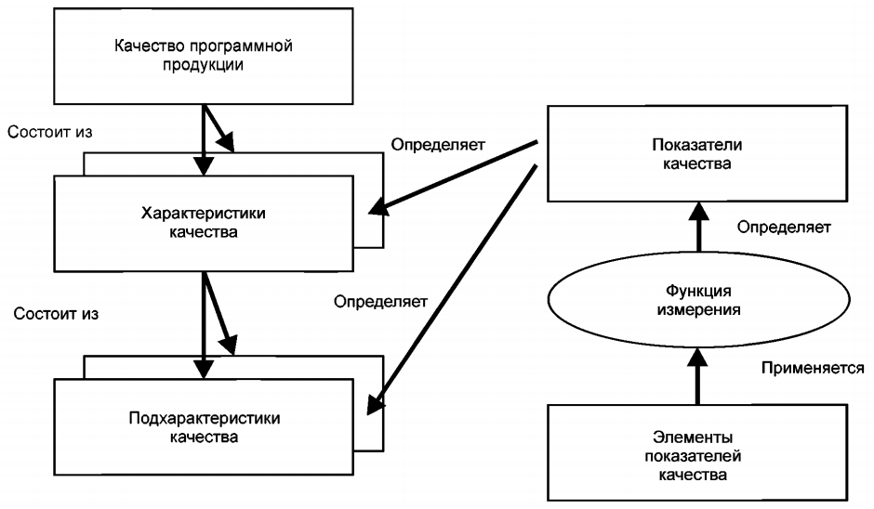
Эталонная модель измерения качества программного продукта

Slide 11
Стандартизированные характеристики качества
сложных программных продуктов
Понятие качества ПП обычно используется в соответствии с определением системы менеджмента качества ISO 9001 как “степень соответствия присущих характеристик требованиям”.
Требования к характеристикам качества при производстве программных продуктов включают:
– Функциональную пригодность программного продукта (цели, назначение, задачи; основные функции ПП);
– Функциональные характеристики качества программных продуктов (корректность, способность к взаимодействию; защищенность – безопасность);
– Количественные характеристики качества программных продуктов (надежность - завершенность, устойчивость, восстанавливаемость, доступность – готовность; эффективность - временная эффективность, степень использования ресурсов компьютера);
– Качественные характеристики качества программных продуктов (практичность - простота использования, изучаемость; сопровождаемость - изменяемость, тестируемость; мобильность - адаптируемость, простота инсталляции, замещаемость).

Slide 12
Комплекс базовых задач и инструментов инженерии качества включает в себя следующие из них:
1) Модели управления качеством, начиная с ранних стадий ЖЦ ПП на основе модели процесса принятия решений по управлению качеством ПП, моделей задания количественных требований к качеству компонентов ПП, прогнозирования плотности дефектов с помощью байесовских сетей и систематического количественного контроля качества ПП;
2) Модель процессов тестирования ПП, которая способствует улучшению планирования тестирования, выделению необходимых ресурсов тестирования и обеспечивает управление тестированием с учетом рисков отказов ПП и рисков срыва выполнения проектов систем ПП в условиях ограниченных ресурсов;
3) Совершенствование моделей процессов ЖЦ путем экспертно-аналитического оценивания процессов, выполняемых в каждом цикле управления, начиная с этапа прогнозирования целевой характеристики качества и ее достижения в процессах разработки ПП;
4) Модель интегрированной технологии управления рисками программных проектов с использованием аппарата экспертного оценивания, деревьев ценности и байесовских сетей;
5) Методический инструментарий оценки качества программ в процессах анализа требований, проектирования, кодирования и тестирования.

Slide 13
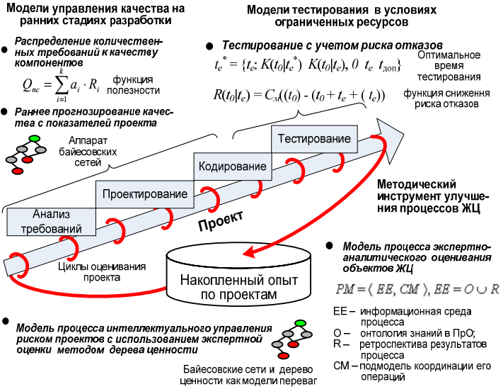
Общая схема применения задач инженерии качества ПП

Slide 14
Модели качества ПП (1)
Наиболее распространенными в настоящий момент являются следующие модели качества:
- модели типа «факторы - критерии - метрики» [ модели МакКола (McCall J., Richards P., Walters G. Factors in Software Quality. Three volumes: NTIS AD-A049-014, AD-A049-015, AD-A049-055, 1977), Боэма (Боэм Б. и др. Характеристики качества программного обеспечения. – М.: Мир, 1981. – 208 с.), FURPS (Grady R., Caswell D. Software Metrics: Establishing a Company. – Prentice Hall, 1987.– 280 p.), Гилба (Gilb T. Principles of Software Engineering Management. – Reading MA: Addison Wesley, 1988. – 464 p.), IEEE 1061 (IEEE 1061 Standard for Software Quality Metrics Methodology, 1998. http://www.techstreet.com/cgi-bin/detail?product_id = 26157),
ISO/IEC 25000 (ISO/IEC 25000: Software Engineering — Software Product Quality Requirements and Evaluation (SQuaRE) — Guide to SQuaRE. – Geneva: International Organization for Standardization, 2005)],
- модели типа «цель – вопрос - метрика» (GQM - V. R. Basili, G. Caldiera, and H. D. Rombach, “The Goal Question Metric Approach,” in Encyclopedia of Software Engineering . Wiley, 1994 );
- модели типа «процесс - продукт» [ (модели Дроми - Dromey R.G. Cornering the Chimera // IEEE Software. 1996. Vol. 13. N 1. P. 33–43. и SQUID - Bоegh J., Depanfilis S., Kitchenham B., Pasquini A. A Method for Software Quality Planning, Control, and Evaluation // IEEE Software. 1999. Vol. 16. N 2. P. 69–77 )].

Slide 15
Модели качества ПП (2)
Общие недостатки описанных моделей качества :
1. Отсутствие терминологической согласованности (узкая специализация моделей породила применение разных терминов для описания эквивалентных явлений);
2. Отсутствие методов обоснования процесса построения (часто модели качества строились интуитивно, хотя некоторые авторы и приводили методики по построению моделей, в них отсутствовали формализация и технологии поддержки этих методик);
3. Уровень детализации обратно влияет на уровень применимости (существующие модели являются или абстрактными, при этом широко применимыми, или детальными и узко применимыми);
4. Низкая степень формализации (отсутствует строгая математическая основа для описания формальных свойств моделей и методик их построения, а также способов адаптации и повторного использования);
5. Отсутствие механизмов учета принципов проектирования (нет возможности оценить соответствие принимаемых проектных решений зарекомендовавшим себя принципам проектирования в данной программной парадигме, поэтому не прослеживается причинно-следственная связь между качеством ПП и принципами принятия проектных решений).

Slide 16


Формальная модель качества *
С целью преодоления недостатков, присущих существующим ныне моделям качества ПП, разработана формальная модель качества, основанная на использовании аппарата теории категорий.
Категория качества Q используется для представления понятия качества ПП и состоит из объектов Ob(Q) и морфизмов Mor(Q).
Класс объектов категории качества представляет концептуальные понятия, характеризующие качество П (например, характеристики, подхарактеристики качества ПП, принципы проектирования ПП) и является конечным множеством с разбиением
где - множество объектов i-го уровня иерархии; ki — число элементов множества Qi.
Класс морфизмов категории качества описывается тремя множествами Mor(Q) = Morsi(Q) Mordi(Q) Morsl(Q) — множеством строгих иерархических морфизмов Morsi(Q), множеством нестрогих иерархических морфизмов Mordi(Q) и множеством одноуровневых морфизмов Morsl(Q).
* Бураков В.В. Модель качества программных средств. // Информационно-управляющие системы, 2009 , №2. с. 75-78.

Slide 17
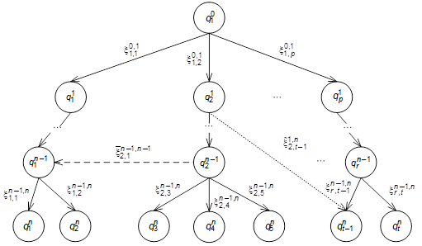
Структура категории качества
Для иерархических морфизмов принципиальное значение имеет направленность - от объектов, находящихся на верхних уровнях иерархии, к объектам, расположенным на нижних уровнях. Эта направленность определяет главное назначение модели качества — последовательное, детализируемое на каждом следующем уровне иерархии, концептуальное описание понятия качества ПП.
Модель качества ПП представляет собой подкатегорию категории качества. Модель качества ПП состоит из конечного числа объектов категории качества и конечного числа морфизмов между ними. Модель может представлять некоторый международный или государственный стандарт, стандарт предприятия-разработчика ПП и т. п. В подкатегорию категории качества выбираются объекты, представляющие концепции качества ПП, исходя из назначения модели.

Slide 18
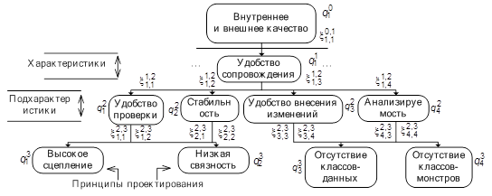
Результирующая модель качества (пример)
Рассмотрим фрагмент модели качества, представленной в стандарте ISO/IEC 25000, в котором выделим иерархию показателей, порождаемую характеристикой «удобство сопровождения» (maintainability). Согласно стандарту эта характеристика зависит от подхарактеристик - «удобство проверки», «стабильность», «удобство внесения изменений», «анализируемость» и «соответствие стандартам сопровождения».
Декомпозируя подхарактеристики качества на ряд элементов проектирования, применим принципы объектно-ориентированного подхода («высокое сцепление», отражающий необходимость усиления использования в методах класса членов этого же класса; «низкая связность», состоящий в уменьшении межклассовых зависимостей; «отсутствие классов-данных», т. е. классов, использующихся только в качестве структур данных для методов других классов, и «отсутствие классов-монстров», проявляющегося в существовании большого класса, который мало зависит от остальных классов и предоставляет им мало функциональности.

Slide 19
Реализация требований формального моделирования качества.
Помимо преодоления недостатков, свойственных существующим моделям, к описанной формальной модели качества ПП был предъявлен ряд дополнительных требований, в частности, обеспечения формальной проверки независимости элементов модели качества и отсутствия в аналитических выражениях для характеристик и подхарактеристик зависимых компонентов.
Наукоемкий и экспериментальный характер процессов изготовления ПП накладывает особые требования к управлению качеством. Описанный подход открывает возможность для формулирования понятия качества ПП на концептуальном уровне, создавая основу для последующей формальной оценки степени соответствия разрабатываемого ПП предъявляемым к нему требованиям к качеству.

Slide 20
Модели качества ПП, ориентированные на обеспечение их надежности
Ключевыми характеристиками качества ПП выбираются надежность и завершенность как свойство системы исключать отказы в случае скрытых дефектов. Они моделируются путем улучшении управляемости ПП, исходя из этого критерия и модели качества, устанавливающей взаимосвязь мер и метрик внутреннего, внешнего и эксплуатационного типа.
На начальных этапах разработки ПП специфицируются значения (область значений) внешних метрик, которые служат критерием достижения установленного уровня качества при испытании ПП, определяются наиболее пригодные внутренние метрики и планируется поэтапное достижение внешних требований к качеству. Внешние требования к качеству ПП устанавливается с позиций эксплуатационного качества ПП.
С позиций завершенности ПП главным показателем ее внутреннего качества являются дефекты, внешнего – отказы, а эксплуатационного – обобщенный взгляд пользователей на работу ПП. Это соответствует трехуровневой модели качества, устанавливающей взаимосвязь внутренних, внешних и эксплуатационных мер качества.
Удовлетворенность надежной работой ПП, вероятность безотказной работы и плотность дефектов, а также отказоустойчивость и восстанавливаемость ПП заданы взаимосвязанными метриками качества на разных уровнях модели качества группы стандартов ISO/IEC 25000.

Slide 21
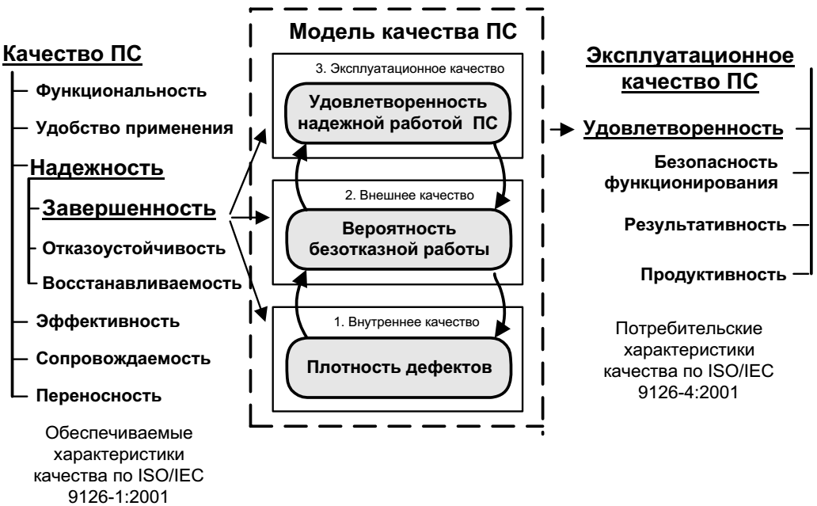
Трехуровневая модель качества ПП
* ISO/IEC 9126-1:2001 => ISO/IEC 25000

Slide 22
Эталонная модель оценки качества показателей ПП
Для оценки показателей качества сложных систем используется стандартная модель качества, которая для всех видов и типов ПП имеет вид
Мкач = { Q, A, M, W },
где Q = {q1, q2, …, qi } i = 1,…, I, – множество характеристик качества (Quality – Q); A = {a1, a2,…, aj } j = 1,…, J, – множество атрибутов (Attributes – A), каждый из которых фиксирует отдельное свойство qi – характеристики качества; M = {m1, m2,…, mk} k =1,…, K, – множество метрик (Metrics – M) каждого элемента aj атрибута для проведения измерения этого атрибута; W = {w1, w2,…, wn}, n = 1,…, N, – множество весовых коэффициентов (Weights – W) для метрик множества M.
В стандартах качества и в ядре знаний SWEBOK определено шесть базовых характеристик качества ПП:
q1 : функциональность (functionality),
q2 : надежность (realibility),
q3 : удобство применения (usability),
q4 : эффективность (efficiency),
q5 : сопровождаемость (maitainnability)
q6 : переносимость (portability).

Slide 23
Базовые характеристики качества ПП (1)
Функциональность – совокупность свойств, определяющих способность системы предоставлять требуемое множество функций для решения задач в соответствии с требованиями. В модели качества эта характеристика задается набором атрибутов q1 = {a11, a12, a13 , a14, a15, a16}, семантика и оценка которых приведены ниже.
a11 : функциональная полнота – свойство компонента, которое показывает степень достаточности реализованных в нем функций для решения задач в соответствии с его назначением; ,
a12 : корректность – атрибут, который указывает на степень соответствия каждой функции Fт, заданной в требовании, и каждой функции Fс, реализованной в ПG. При этом система обладает свойством полной корректности, если F т = F с, и частичной корректности, если F т ⊂ F с. Для большинства систем достаточно частичной корректности;
a13 : точность – свойство, определяющее получение системой правильных результатов. Она может оцениваться отношением ∇ разности значения функции Fсi (Di) компонента и значения функции Fтi (Di), заданной требованиями на Di входного набора к значению функции;
a14 : интероперабельность – свойство компонента взаимодействовать с другими компонентами и операционной средой;

Slide 24
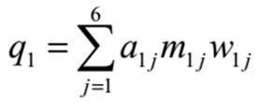
Базовые характеристики качества ПП (2)
a15 : защищенность – атрибут, который показывает возможность компонента
(системы) фиксировать дефекты, как следствие субъективных ошибок, или вызванные программными или аппаратными средствами, а также ошибок, связанных с данными. Оценку степени защищенности можно представить с помощью выражения a15 = fal z / fal, где fal z – количество дефектов, от которых компонент защищен; fal – общее количество дефектов в компонентах или ПП;
a16: согласованность – атрибут, который показывает степень соблюдения
стандартов, правил и других соглашений процесса разработки, и оценивается
методом экспертных оценок.
Таким образом, характеристика функциональности q1 вычисляется суммированием ее атрибутов с учетом метрик и их весовых коэффициентов:

Slide 25
Базовые характеристики качества ПП (3)
Надежность ПП определяется как вероятность того, что компоненты системы или сама система функционируют безотказно в течение фиксированного периода времени в заданных условиях операционной среды. В модели качества надежность задается на множестве атрибутов q2 = {a21, a22, a23 , a24}, которые определяют способность системы преобразовывать исходные данные в результаты при условиях, зависящих от периода времени жизни системы (износ и
старение не учитываются).
a21: безотказность определяет функционирование системы без отказов программных компонентов или оборудования;
a22 : устойчивость к ошибкам – свойство компонентов системы, которое указывает на способность ПП выполнять функции при аномальных условиях (сбоях аппаратуры, ошибках в данных и интерфейсах, нарушениях в действиях оператора и др.). Оценку устойчивости можно получить по формуле ϒ = Nv/N,
где Nv – количество разных типов отказов, для которых предусмотрены средства
восстановления; N – общее количество всех отказов в системе.
a23 : восстанавливаемость – свойство, указывающее на способность возобновлять функционирование системы после отказов и восстанавливать в ней поврежденные компоненты и/или данные для повторного исполнения.
a24: согласованность – атрибут, который отражает степень соблюдения стандартов, технологии, правил и других соглашений на стадиях разработки и тестирования системы для поиска разного рода ошибок разработки.

Slide 26
Базовые характеристики качества ПП (4)
Удобство применения – это множество свойств ПП, которые показывают на
необходимые и пригодные условия ее использования. Эта характеристика определяется на множестве эргономичных атрибутов и включают:
a31 : понимаемость означает усилие, затрачиваемое на распознавание логических концепций и условий применения ПП;
a32 : изучаемость означает усилия пользователей при определении возможности применения ПП посредством анализа документации;
a33: оперативность – реакция системы при выполнении операторов и операционного контроля;
a34: согласованность – соответствие ПП требованиям стандартов, соглашений,
правил, законов и предписаний.
Эффективность – множество атрибутов, которые показывают взаимосвязь между уровнем ее выполнения, количеством используемых ресурсов (аппаратуры,
расходных материалов и др.), услуг штатного обслуживающего персонала и др.
a41 : реактивность – время отклика, обработки и выполнения функций компонента/системы;
a42 : эффективность – количество используемых ресурсов при выполнении функций ПС и продолжительность их вычислений;
a43 : согласованность – соответствие данного атрибута заданным стандартам, правилам и предписаниям.

Slide 27
Базовые характеристики качества ПП (5)
Сопровождаемость – множество свойств, которые отражают усилия, затрачиваемые на проведение модификаций (корректировка, усовершенствование и адаптация) при изменении среды выполнения, требований или спецификаций.
Данная характеристика в модели качества состоит из следующих атрибутов:
a51 : анализируемость – необходимые усилия для диагностики отказов в ПП или идентификации частей, которые будут модифицироваться;
a52 : изменяемость – усилия, которые затрачиваются на модификацию компонента, удаление ошибок или внесение изменений, дополнение новых возможностей в систему или среду функционирования;
a53 : стабильность – риск проведения модификации компонента /системы;
a54 : тестируемость – усилия при проведении верификации в целях обнаружения ошибок и несоответствий требованиям (валидация), а также на необходимость исправления обнаруженных ошибок и проведения сертификации системы;
a55 : согласованность – соответствие данного атрибута определенным стандартам, соглашениям, правилам и предписаниям.
Переносимость – множество атрибутов, указывающих на возможность компонентов системы приспосабливаться к работе в новых условиях среды выполнения. Перенос компонентов или ПП на другую платформу или среду связан с совокупностью действий, направленных на обеспечение возможности функционирования в новой среде, отличной от той, в которой система создавалось.

Slide 28
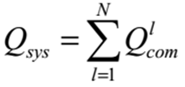
Базовые характеристики качества ПП (6)
Переносимость – к атрибутам данной характеристики относятся:
a61 : адаптивность – усилия, затрачиваемые на адаптацию системы к различным операционным средам;
a62 : настраиваемость для запуска или инсталляции ПП в другой среде;
a63 : сосуществование специального ПО в среде действующей системы;
a64 : заменяемость – возможность взаимодействия с другими программами при совместной их работе, инсталляции или адаптации системы;
a65 : согласованность со стандартами или соглашениям по правилам переноса
программной системы в другую среду.
Комплексная оценка. На основе полученных количественных характеристик
вычисляется итоговая оценка путем суммирования значений отдельных показателей и сравнения их с эталонными показателями ПП. Если в требованиях к ПП установлено несколько показателей, то вычисленный показатель умножается на соответствующий весовой коэффициент, а затем суммируются все показатели:

Slide 29
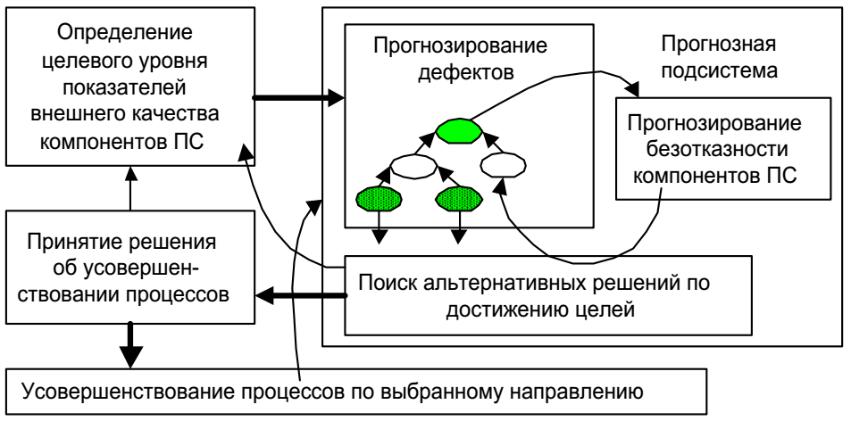
Схема процесса управления качеством ПП
Процесс принятия решений по управлению качеством включает в себя решение комплекса задач:
1. Определение значения выбранной характеристики качества ПП (целевого уровня качества), как критерия удовлетворения потребностей пользователей;
2. Прогнозирование достижимости уровня качества в процессах проектирования ПП и условий устранения "слабых мест";
3. Выбор и принятие решений для предметных показателей в соответствии с заданным уровнем качества и оценка возможностей их реализации;
4. Определение стратегии, методов и средств обеспечения качества компонентов ПП и методов проверки правильности рабочих продуктов и сбора данных о ходе их разработки;
5. Анализ факторов успешного достижения уровня качества и коррекция хода выполнения процессов проекта ПП.

